Slide 1

PROPUESTA OFICINAS CNO
Marzo 2019

Slide 2
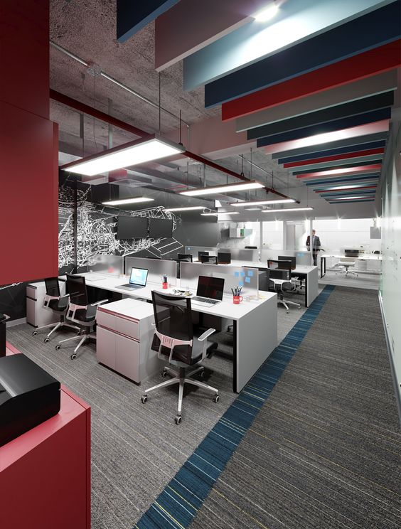
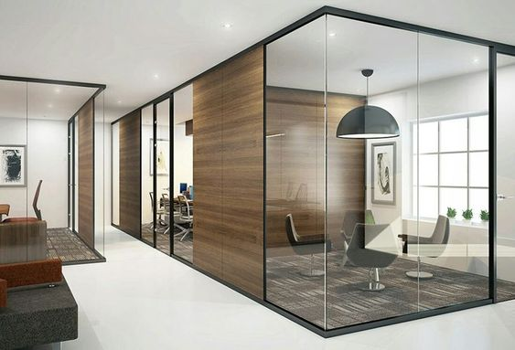

Slide 3
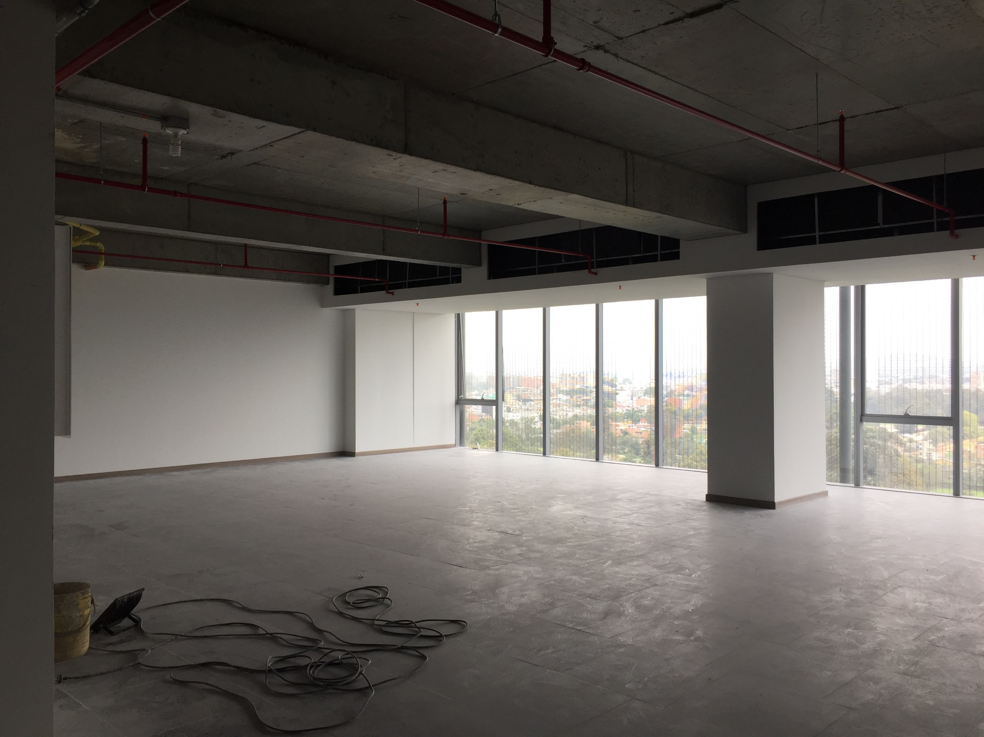
ESTADO ACTUAL
EDIFICIO ELEMENTO

Slide 4
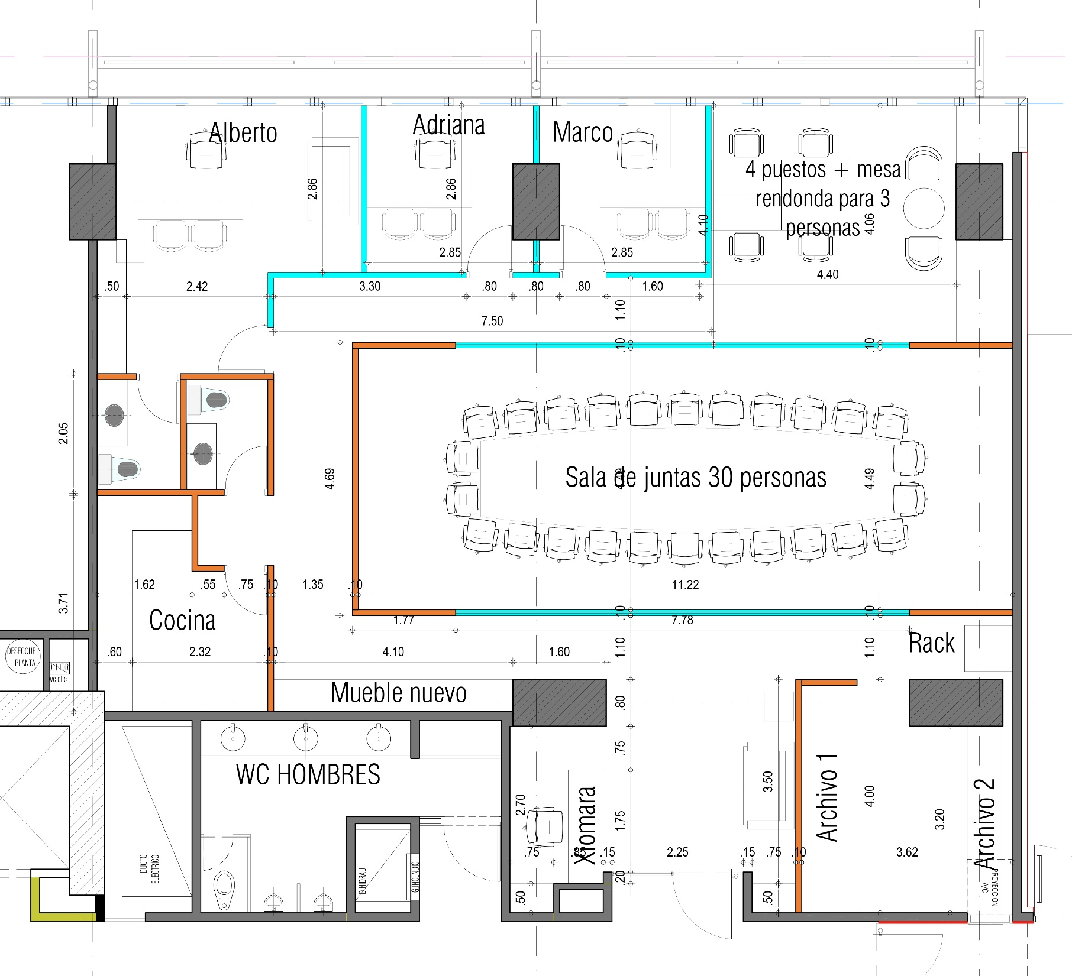
Muros dry wall
Divisiones vidrio templado
PROPUESTA

Slide 5
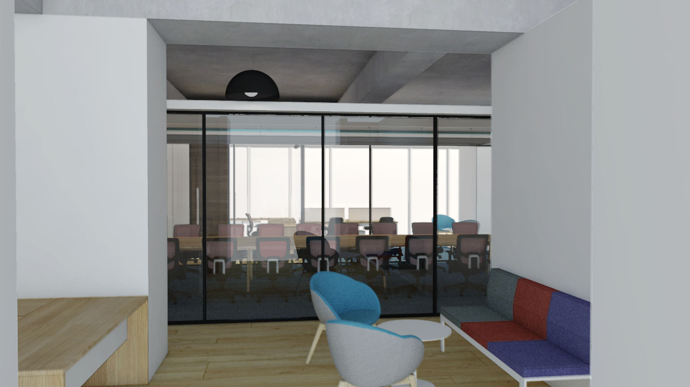
Recepción

Slide 6
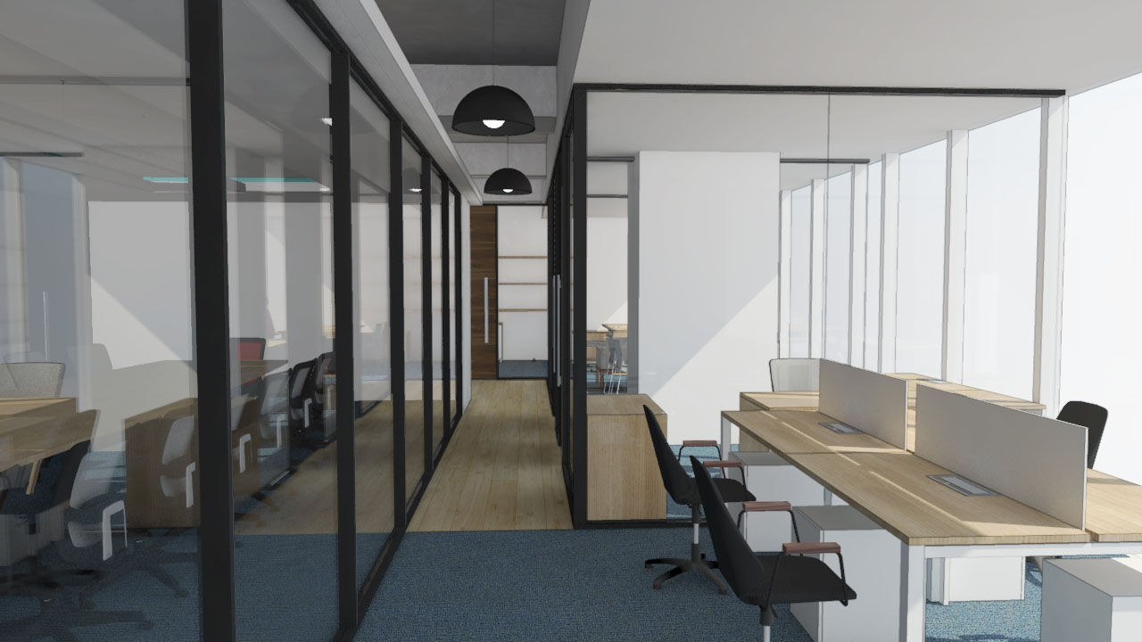
Oficina abierta

Slide 7
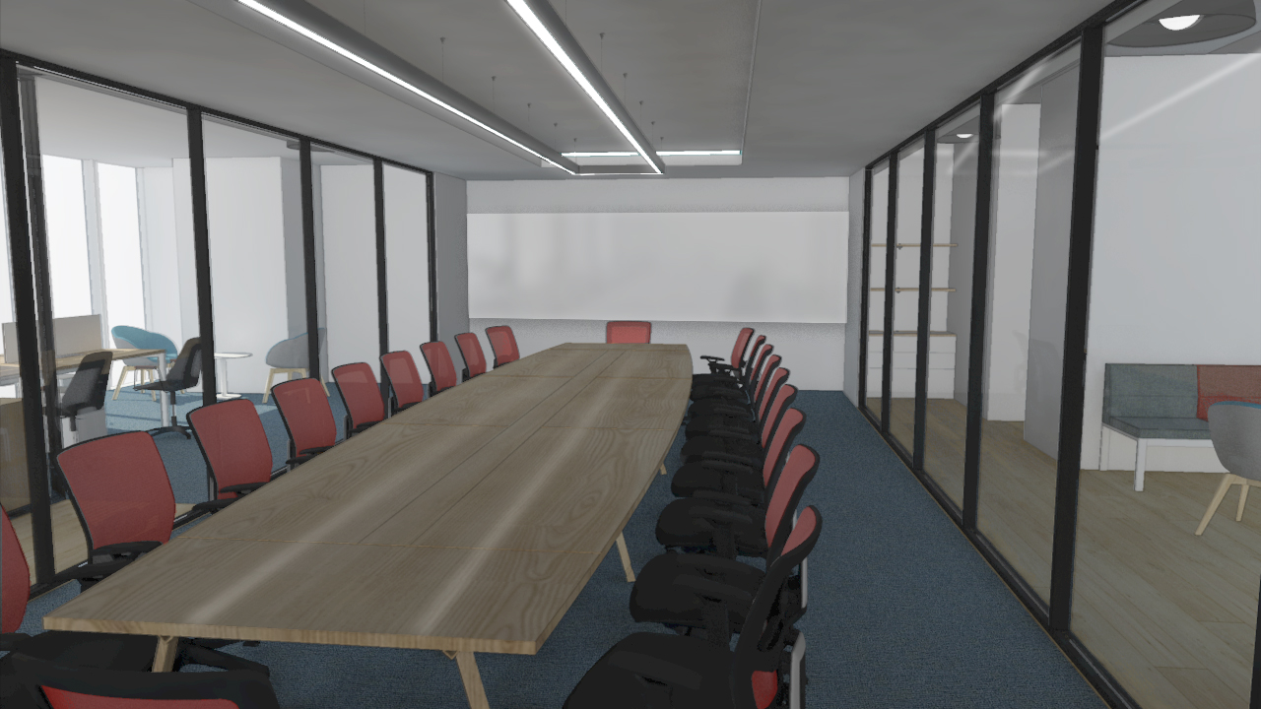
Sala de juntas

Slide 8
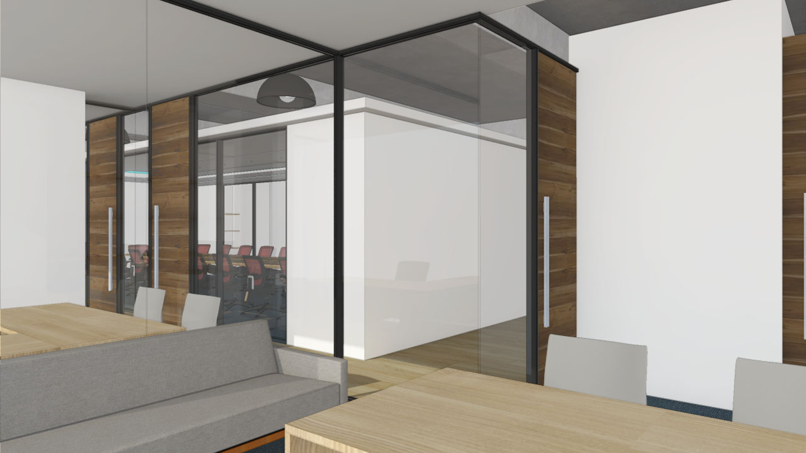
Oficina cerrada

Slide 9
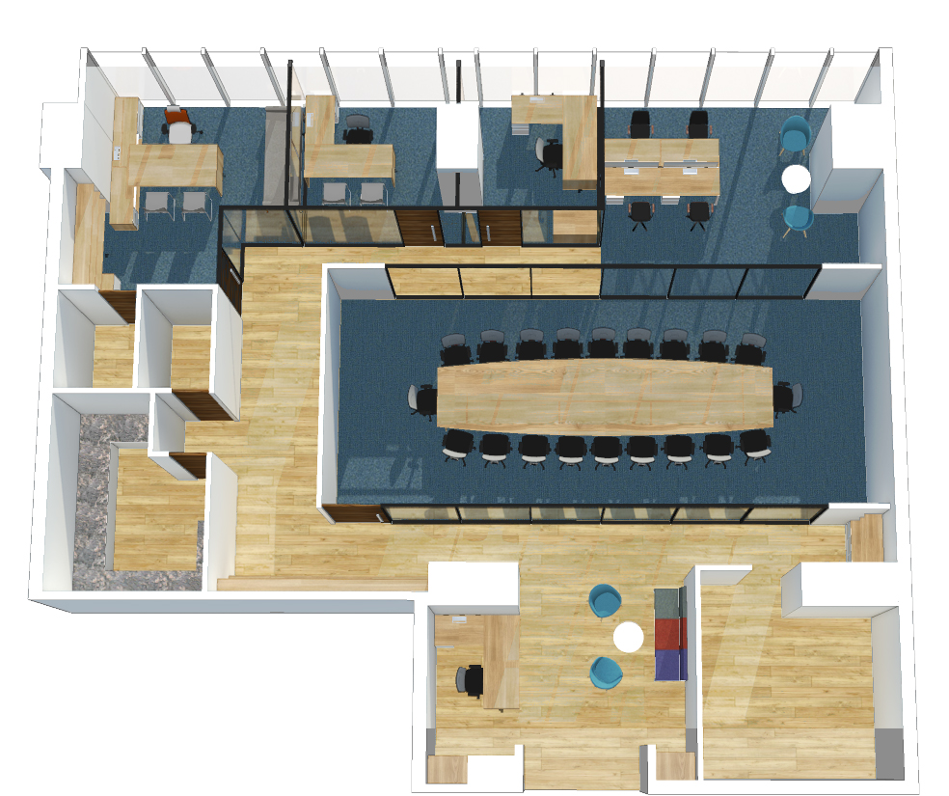
Vista superior

Slide 10
GRACIAS
Arq. Eduardo Hurtado
www.lumaa.net

